Slide 1
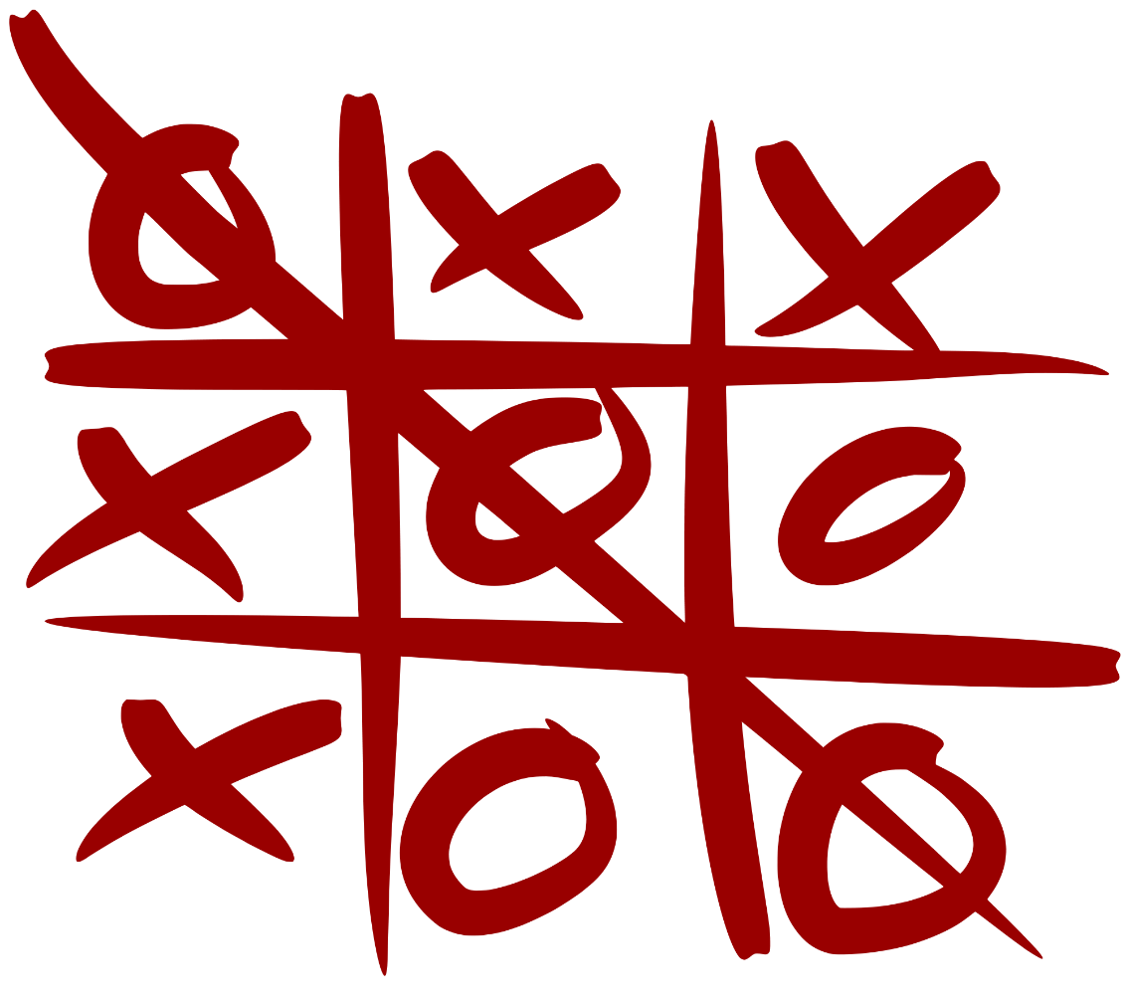
Игра на морски шах

Slide 2
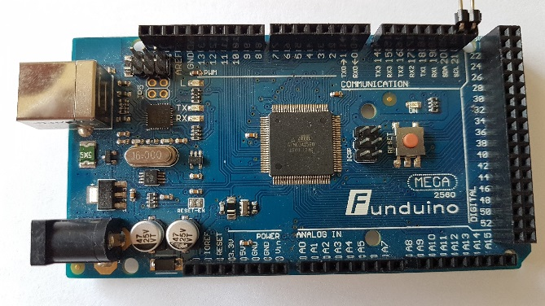
Какво представлява хардуерът?
Arduino Mega 2560

Slide 3
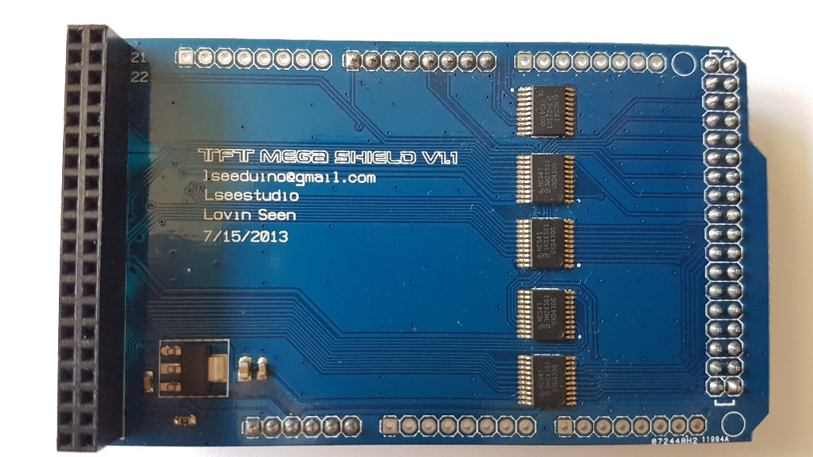
Какво представлява хардуерът?
Voltage converter 5V -> 3.3V

Slide 4
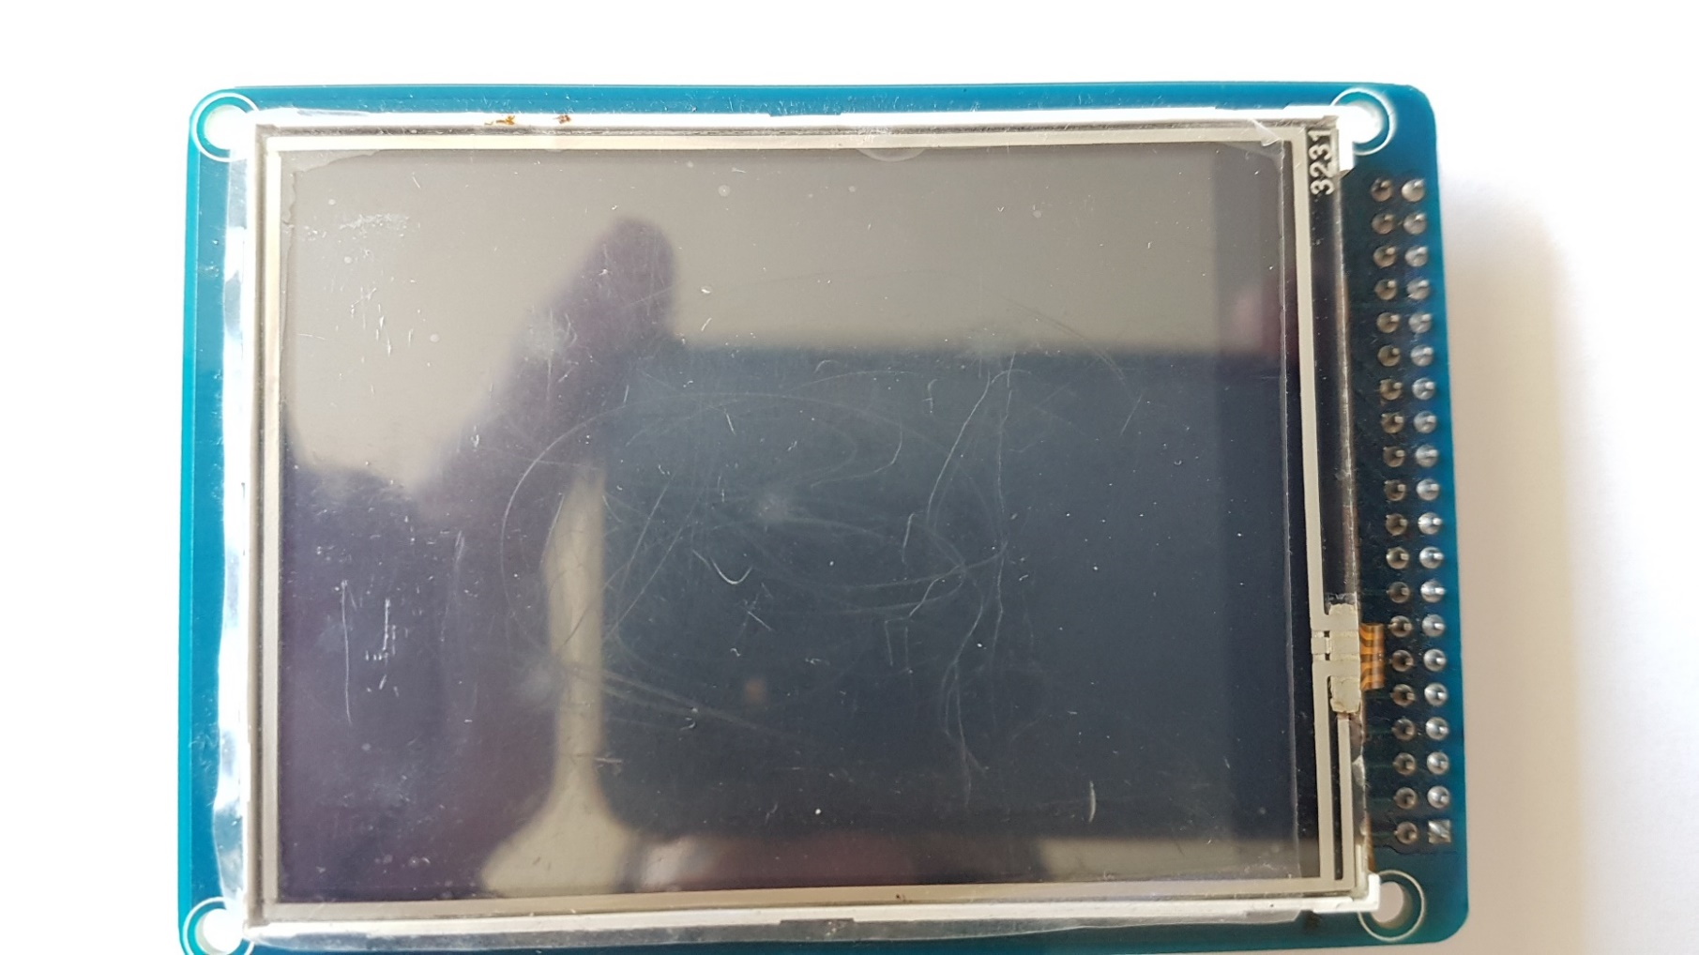
Какво представлява хардуерът?
Graphical LCD 320x240 with touchscreen

Slide 5
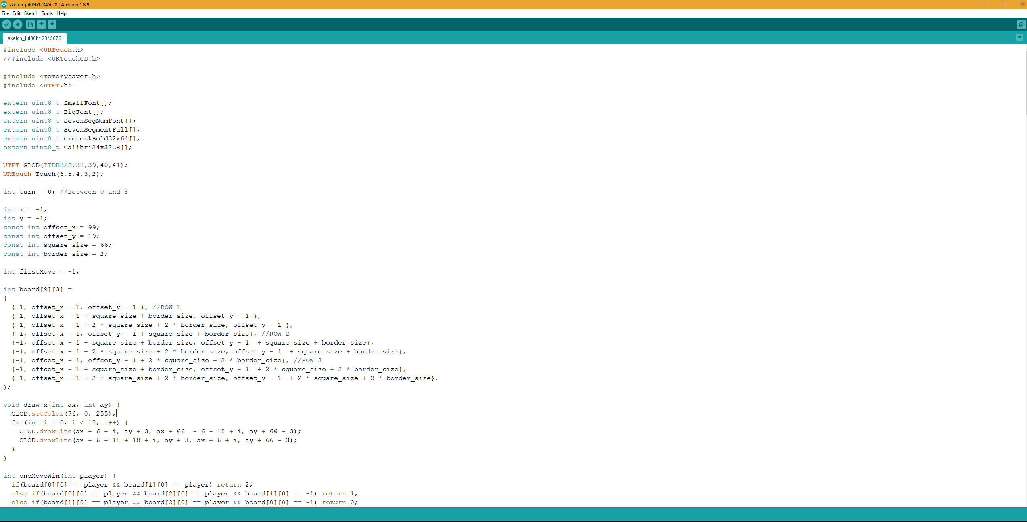
Какво IDE използвахме?

Slide 6
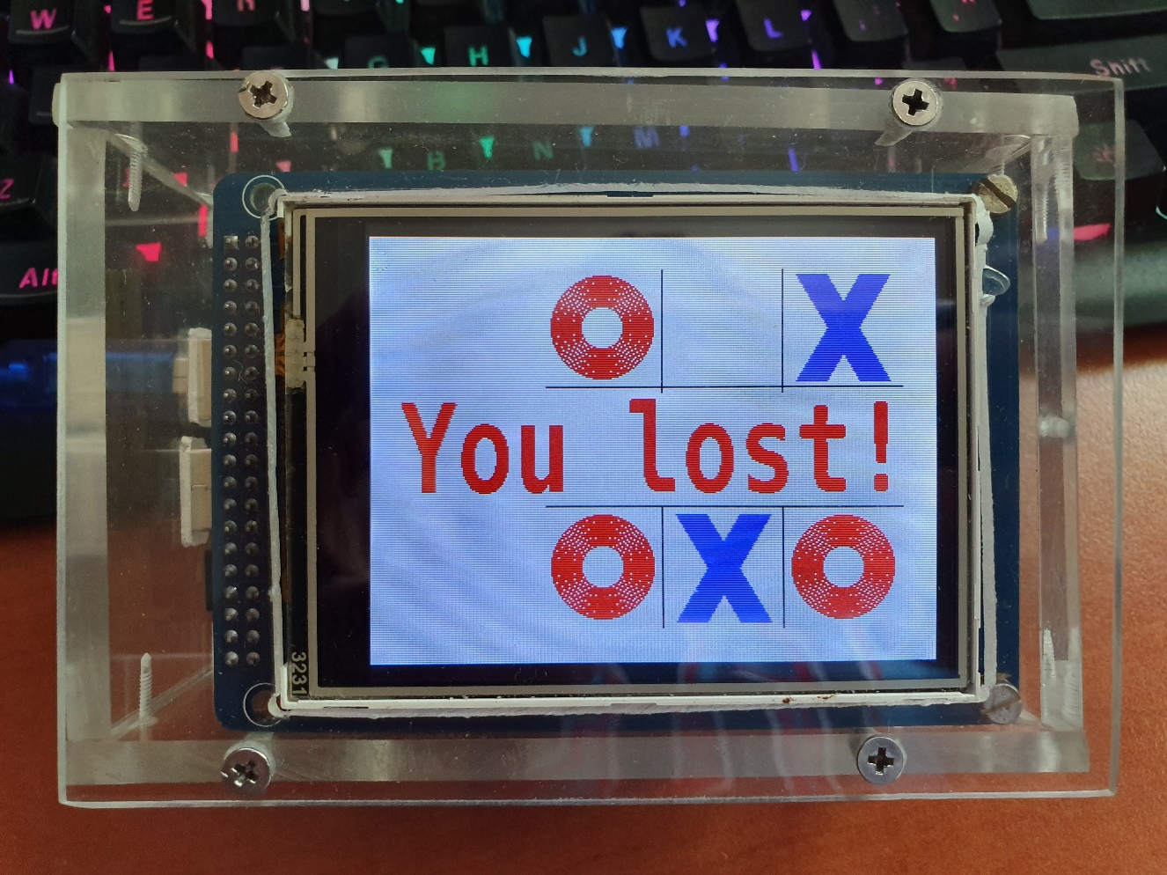
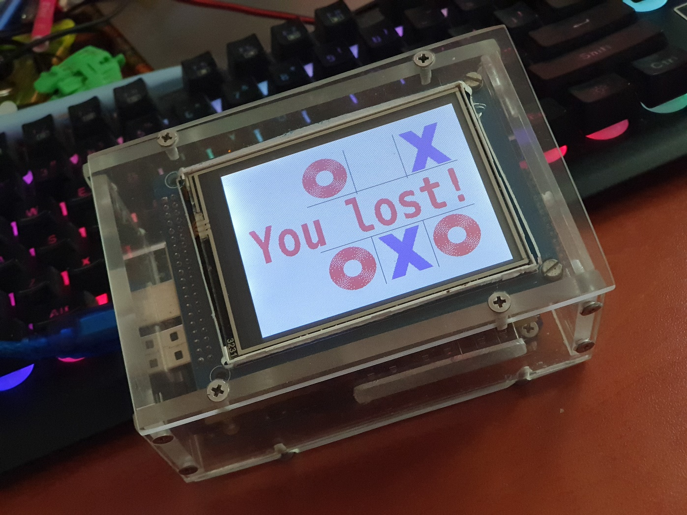
Финален продукт

Slide 7

Време за демо

Slide 8

Въпроси?

